Slide 1
Отчет за 2020-2021 МТБ
Фгбоу во чгма
г. Чита, 2021

Slide 2
Экологические выходы сентябрь 2020

Slide 4
Человеческий фактор КОМАНДА ОТ МТБ 11.03.21.

Slide 6
Горячая линия КМЦ
2-4 ноября 2020 Два человека от МТБ участвовали фотографий нет

Slide 7
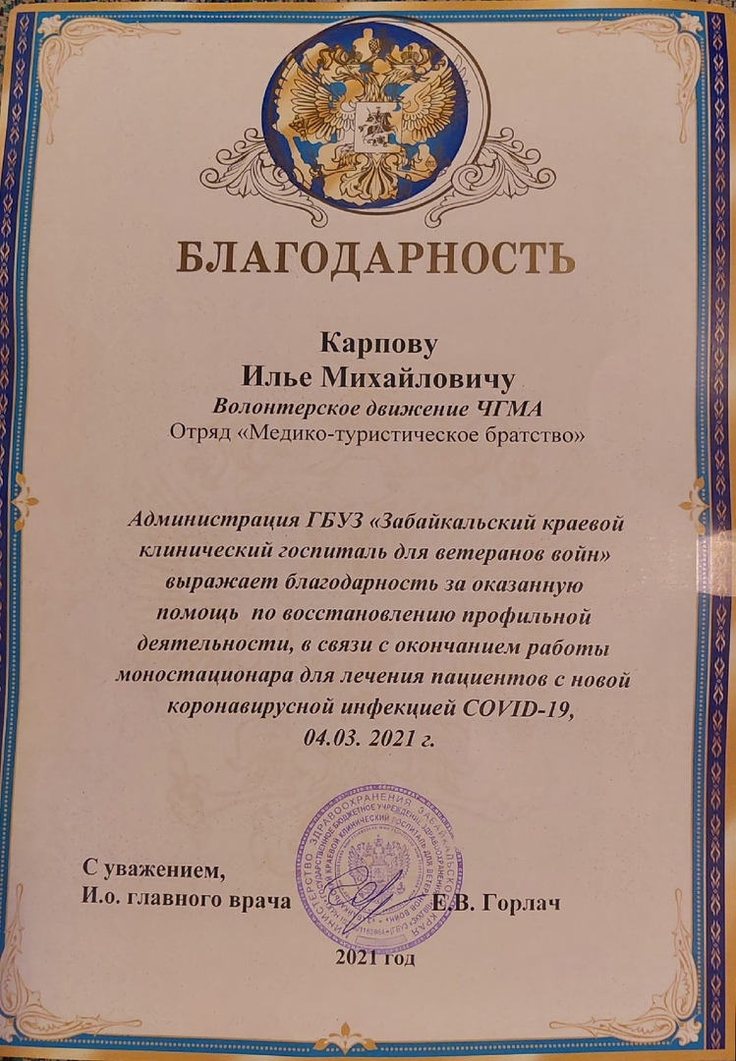
Помощь госпиталю ветеранов 03.03.21.

Slide 8
спортивная эстафета для детей детского дома совместно с ВО "пОДАРИ УЛЫБКУ" 22.05.21.

Slide 9
Текст слайда

